Slide 1
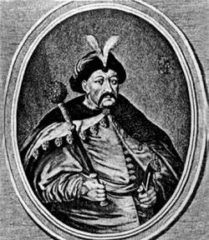
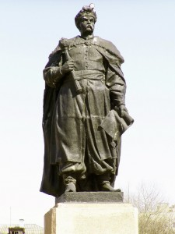
Богдан Зиновій
Хмельницький

Slide 2
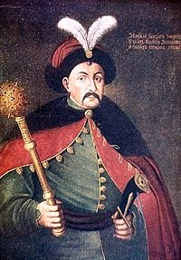
Народився:
27 грудня 1595
(6 січня 1596)
Помер:
25 липня
(6 серпня) 1657
Інші імена:
Зиновій.
Титул:
Гетьман.
Віроспові-дання:
Православний.
Дружини:
Ганна Сомківна, Мотрона Чаплинська, Ганна
Золотаренко.
Діти:
Тиміш, Юрій, Катерина (Олена), Степанія.

Slide 3
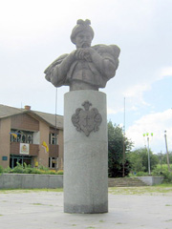
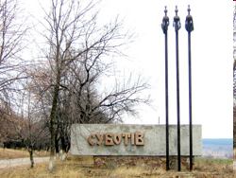
Місце народження
І. Крип’якевич називає Суботів або Чигирин місцем народження Хмель-ницького.

Slide 4
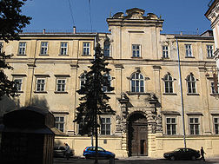
Освіта
Богдан отримав початкову домашню освіту, а далі навчався в парафіяльній школі.
У 1609р., на пропозицію гетьмана Жол-кєвського, батько віддав його до Львівської єзуїтської колегії.

Slide 5
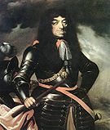
Козацтво
Хмельницький був одним з козацьких делегатів, з якими Владислав обговорював у Варшаві, в квітні 1646р. плани майбутньої війни.

Slide 6
На чолі визвольного руху
Воєнні дії під проводом
Б. Хмельницького (1648–1653 рр.).

Slide 7
Гетманщина (1649- 1653рр.)
Військо Запорозьке
українська держава на території центральної і північно-східної України, яка утворилася за Зборівським договором 1649р. З 1654р. увійшла під протекторат Московського царства та зберігала свою автономію до 1764р., коли була ліквідована Катериною II.

Slide 8
Підпис Б.Хмельницького

Slide 9
Підсумки життя та діяльності
Тиміш – старший син Богдана

Slide 10
Переговори з польским
послом під Замостям 1649р

Slide 11
Орден Богдана Хмельницького I ступеня в Україні

Slide 12
Орден Б. Хмельни-цького I ступеня
у СРСР

Slide 13
Пам'ятна монета

Slide 14
Місце захоронення в Іллінській церкві

Slide 15
Пам'ятник Івану Мазепі у Кергонксоні, штат Нью-Йорк

Slide 16
Відкриття пам'ятника Івану Мазепі у Галаці (6 травня 2004 року)

Slide 17
Дякую за увагу !

